Slide 1
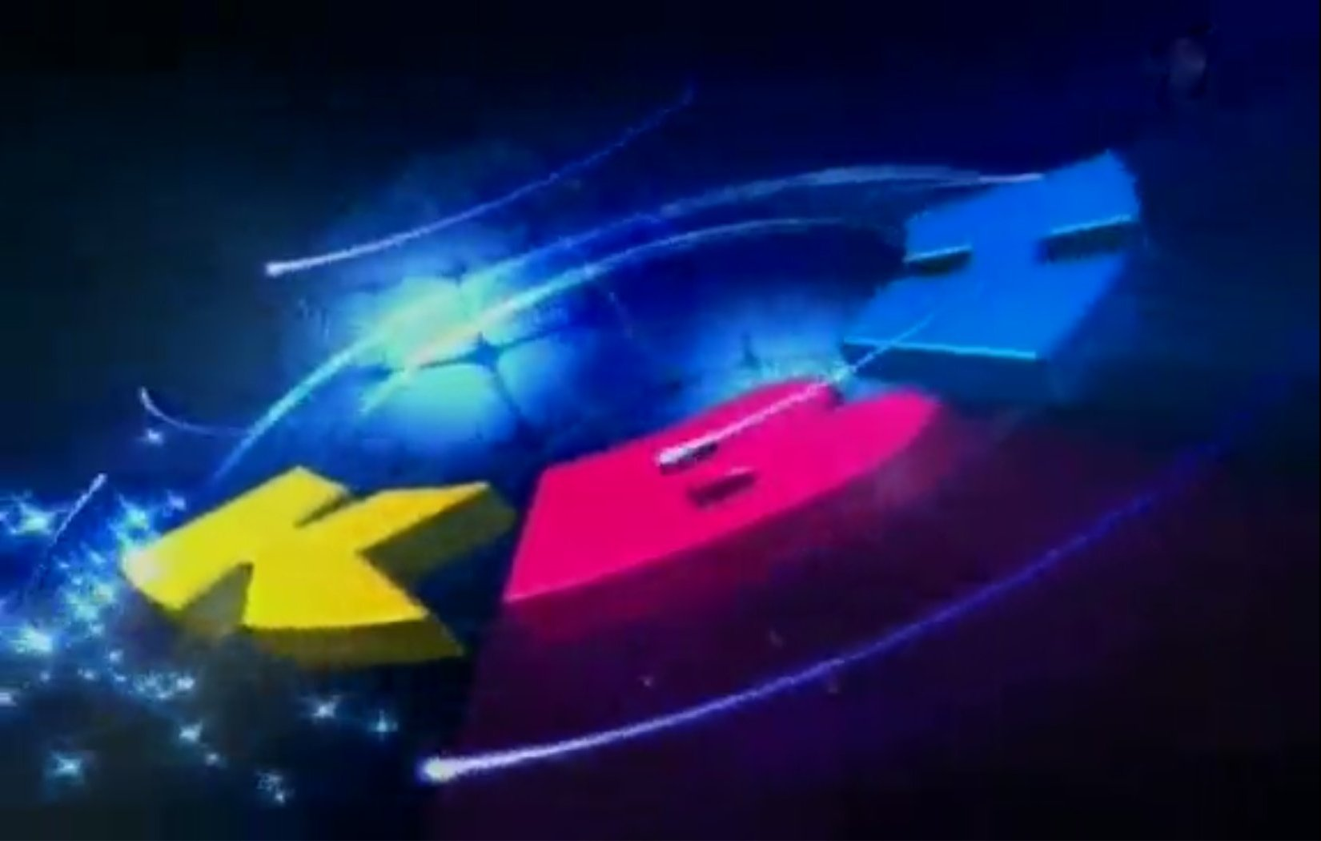

Slide 2
омашнее задание. Участники каждой из команд должны представить свою команду за 5-7 минут
Конкурс первый. «Визитная карточка команд».
Д

Slide 3
азминка. За 5 минут команды должны ответить на 40 вопросов. и сдать свои работы после звукового сигнала.
Конкурс второй.
«5 минут».
р

Slide 4
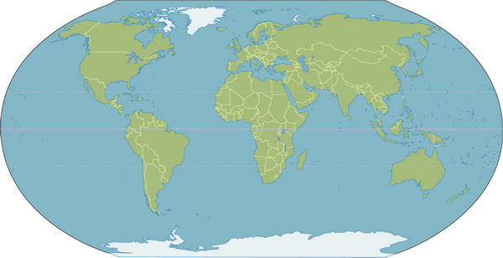
частникам отводится 3 минуты на то, чтобы указать максимальное количество географических объектов.
Конкурс третий.
«Знатоки карт».
У

Slide 5
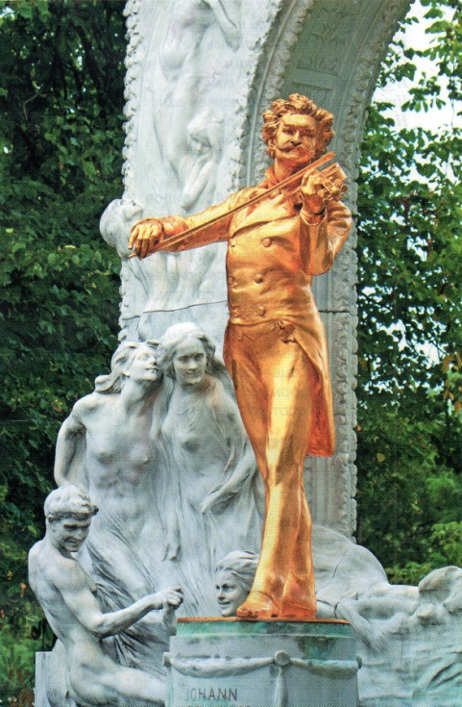
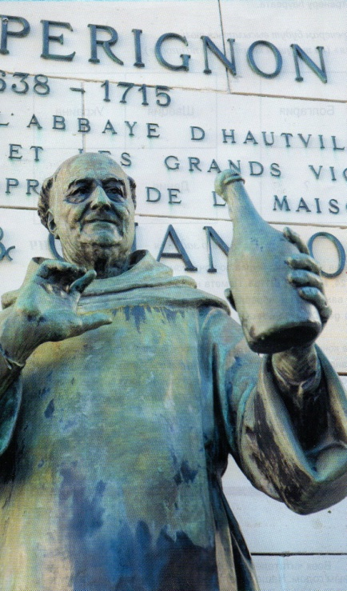
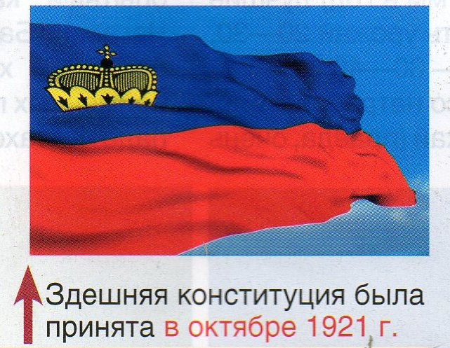
а две минуты вы должны найти правильный ответ и вписать его в таблицу
Конкурс четвертый.
«Конкурс капитанов».
З
1.
Город Эперне. Перед зданием «Моэт и Шандон» - одного из крупнейших производителей игристых виноградных вин. Их изобретателем
3.
2.
Указать название страны, которой принадлежит флаг и её столицу. Как по конституции именуется глава государства?
считают мона-
ха-винодела Пьера Периньона. Указать страну, историческую область и название вина.
Памятник автору оперетт «Летучая мышь» и «Цыганский барон» Указать город, страну и имя композитора.
Notes:
Город Эперне. Перед зданием «Моэт и Шандон» - одного из крупнейших производителей игристых виноградных вин. Их изобретателем считают монаха-винодела Пьера Периньона. Указать страну, историческую область и название вина.

Slide 6
частвующим командам за 3 минуты нужно отметить на временном отрезке даты открытий и написать, кто из путешественников что открыл:
Конкурс пятый.
«Первооткрыватели».
у
9 век 12 век 15 век 17 век 18 век 19 век 20 век
Имена первооткрывателей:
1. Роберт Пири
2. Христофор Колумб
3.Фернан Магеллан
4. Витус Беринг
5.Марко Поло
6. Ф. Ф. Беллинсгаузен и М. П. Лазарев
Notes:
1. Роберт Пири
2. Христофор Колумб
3.Фернан Магеллан
4. Витус Беринг
5.Марко Поло
6. Ф. Ф. Беллинсгаузен и М. П. Лазарев

Slide 7
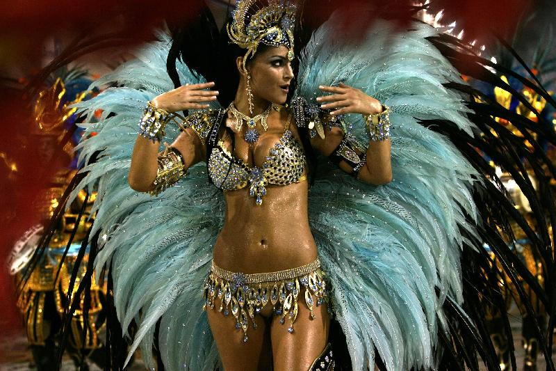
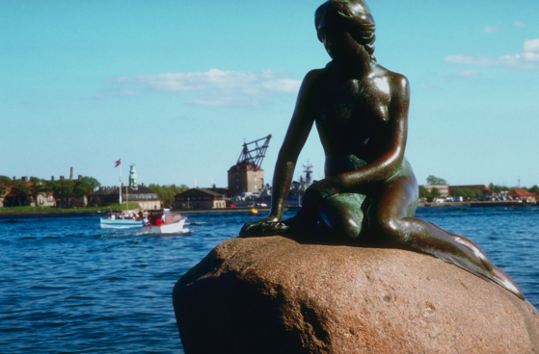
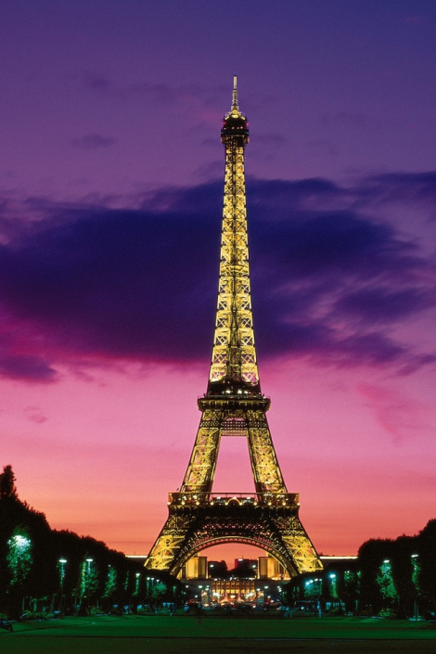
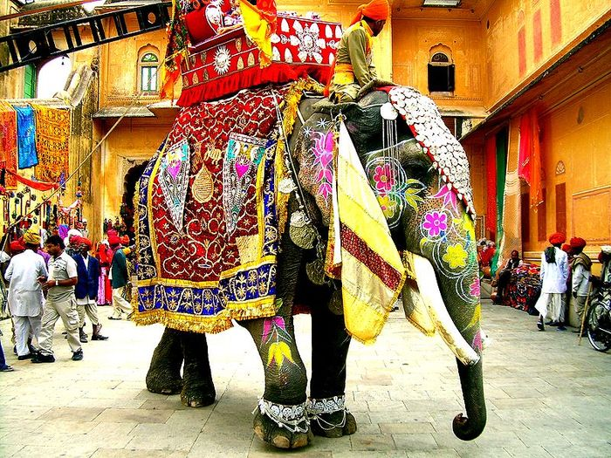
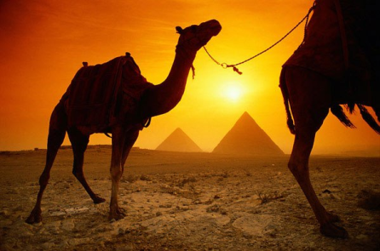
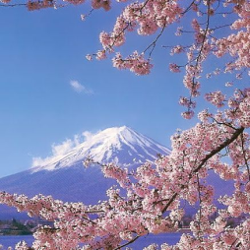
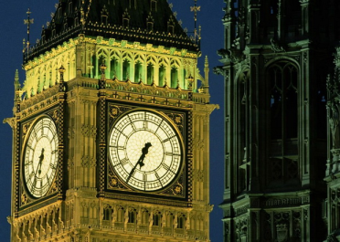
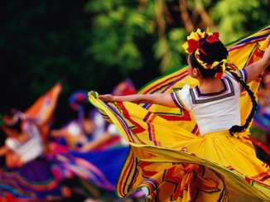
омашнее задание. Участникам предлагается представить любую страну за 5-8 минут
Конкурс шестой.
«Географическая картинка
мира»
д

Slide 8
Подготовила географический КВН: учитель географии Кузнецова М.Е. г.о.Электросталь МОУ«Лицей №8»

